Slide 1
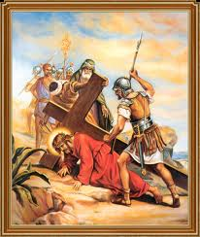
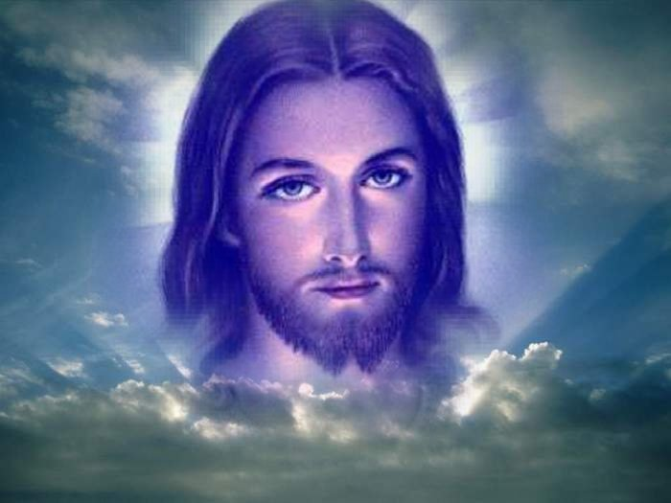
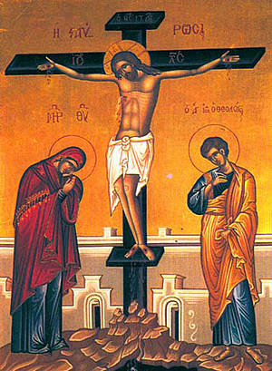
Тема: Страждання Ісуса Христа.

Slide 2
Мета уроку:
Освітня мета: Показати учням ,що смерть Ісуса Христа є спокутною жертвою за гріхи всіх людей(зокрема кожного з нас),спонукати учнів замислитись над ціною цієї жертви і моральністю свого життя.
Розвиваюча мета: Розвивати в учнів уміння аналізувати свої вчинки та вносити корективи згідно з християнськими цінностями.
Виховна мета: Виховувати в учнів благоговійне ставлення до подвигу Ісуса Христа,розуміючи якою ціною Він здійснив спасіння людей.
Notes:
Виховна мета: Виховувати в учнів благоговійне ставлення до подвигу Ісуса Христа,розуміючи якою ціною Він здійснив спасіння людей.

Slide 3
Завдання уроку:
1)Познайомитися з такими новими поняттями як страждання,спокутування,жертва,самопожертва,подвиг.
2) Пригадати:
якими були останні дні життя Ісуса на землі?
хто зрадив Ісуса Христа?
де було поховано тіло Ісуса?
3)Поміркувати ,яку ціну заплачено Ісусом Христом за наші гріхи?
Notes:
4)

Slide 4
Словник понять і термінів:
Страждання – фізичні,душевні,духовні муки,які завдають болю людині.
Спокутування – духовне очищення від гріха.
Жертва – вчинок,що характеризується відмовою від особистих прав,вигод.
Самопожертва – відмова від чогось важливого для себе заради щастя та добробуту іншої людини.
Подвиг – героїчний вчинок,діяння,спрямоване на досягнення благородної і вкрай потрібної мети і справи.
Notes:
Подвиг – героїчний вчинок,діяння,спрямоване на досягнення благородної і вкрай потрібної мети і справи.

Slide 5
Скласти ключовий вірш:
6 10
нас до Бога,Праведний але Духом оживлений
2 7 4
один раз за неправедних наші гріхи ,щоб
9 1 3
тілом, Бо й Христос постраждав був за
8 5
хоч омертвлений привести

Slide 6
Ключовий вірш
“ Бо й Христос один раз постраждав
був за наші гріхи,щоб привести нас
до Бога,Праведний за неправедних,
хоч умертвлений тілом,але Духом
оживлений “
Євангеліє від св. Матвія 26-27
Notes:
“ Бо й Христос один раз постраждав
був за наші гріхи,щоб привести нас
до Бога,Праведний за неправедних,
Хоч умертвлений тілом,але Духом
оживлений “

Slide 7
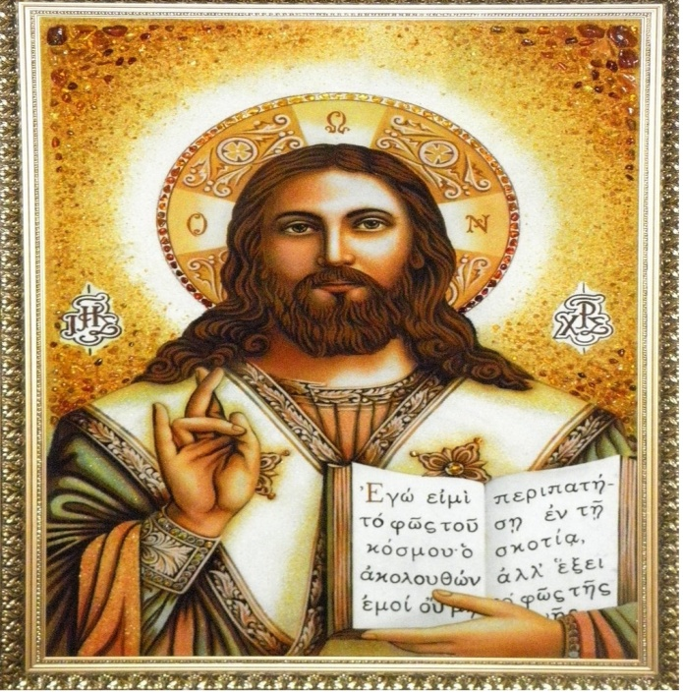
Розп’яття Ісуса Христа
Настало свято Пасхи. Святковий вечір починався з того ,що учні Ісуса приготували пасхальне ягня,купили хліб і вино,і коли настали сутінки,усі зібралися за святковим столом . Звертаючись до Своїх учнів ,Ісус сказав : ” Один із вас зрадить мене ”.
Усі учні занепокоїлись і почали питати: “ Хто це? Чи не я?”, - питав кожен про себе. Ісус узяв шматочок хліба і подав його Юді. Юда узяв хліб і вийшов. Він вийшов ,щоб зрадити Ісуса. А Ісус і Його учні закінчили Пасхальну вечерю і пішли в сад Гетсиманський. В цьому саду було багато маслин або оливкових дерев. Ісус сказав Своїм учням: “ Побудьте тут,поки Я піду і там помолюся ”. Він взяв з собою лише трьох учнів:Петра і двох братів – Якова та Івана. З цими трьома Він пішов до саду. Вони були колись свідками Його слави,тепер вони мали бути свідками Його страждань.
Notes:
Настало свято Пасхи. Святковий вечір починався з того ,що учні Ісуса приготували пасхальне ягня,купили хліб і вино,і коли настали сутінки,усі зібралися за святковим столом.Звертаючись до Своїх учнів ,Ісус сказав :”Один із вас зрадить мене”.

Slide 8
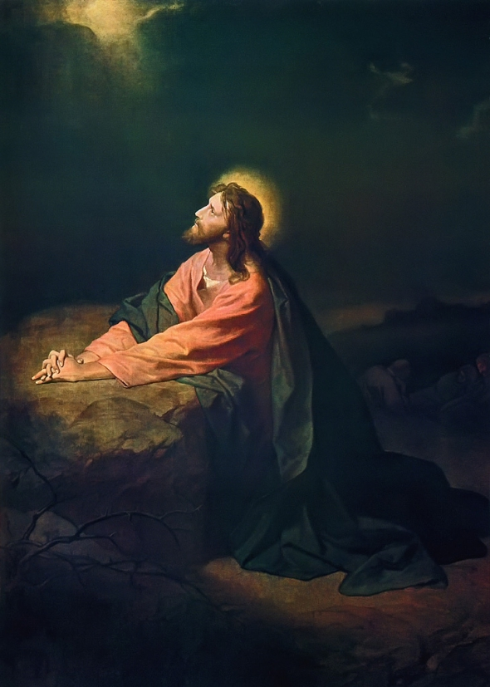
Ісус Христос у Гетсиманському саду
Notes:
Ісус у Гетсиманському саду

Slide 9
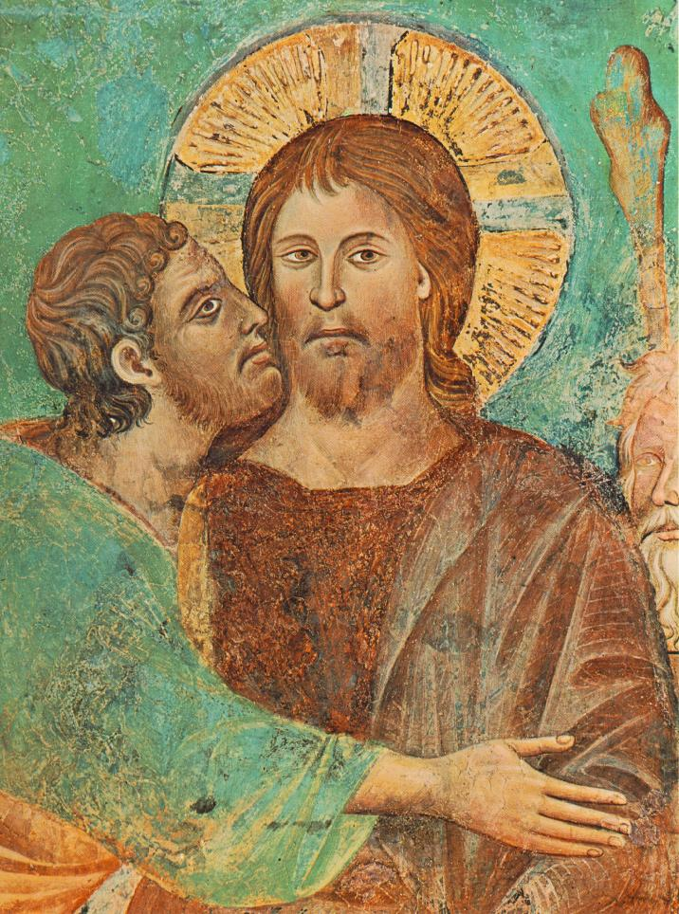
Він сказав Своїм трьом учням: “ Душа Моя тужить до смерті,побудьте тут і помоліться зі Мною ”. І,відійшовши від них на декілька кроків,впав на коліна,а тоді простягся ницьма і молився.
Ісус піднявся і пішов до Своїх учнів,котрих Він прохав молитися разом з Ним. Але вони не молилися,вони спали. Він збудив їх і знову заглибився в молитву. Та, коли Він повернувся,то знову знайшов їх сонними,і вони не знали,що відповідати Ісусові. Він сказав учням: “ Будьте на сторожі і моліться,щоб не зазнати спокуси ”. Та коли повернувся втретє,то і цього разу знайшов їх сонними: ” Ви все ще спите і відпочиваєте?Настає година: ось віддається Син Людський в руки грішні. Вставайте
,підемо: наближається той,що зрадив Мене ”.
І справді,Юда підійшов до Ісуса і поцілував Його,начебто радіючи зустрічі з Ісусом,а насправді лише для того,щоб показати ворогам Його.
Ісус,знаючи про все наперед,запитав Юду: ” Юдо ,чи поцілунком зраджуєш Сина Людського?”Велика кількість людей оточила Ісуса,вони мали в руках ліхтарі,мечі та коли. Ці люди були послані первосвящениками і фарисеями,щоб схопити Ісуса.
Notes:
Він сказав Своїм трьом учням: “Душа Моя тужить до смерті,побудьте тут і помоліться зі Мною”.

Slide 10
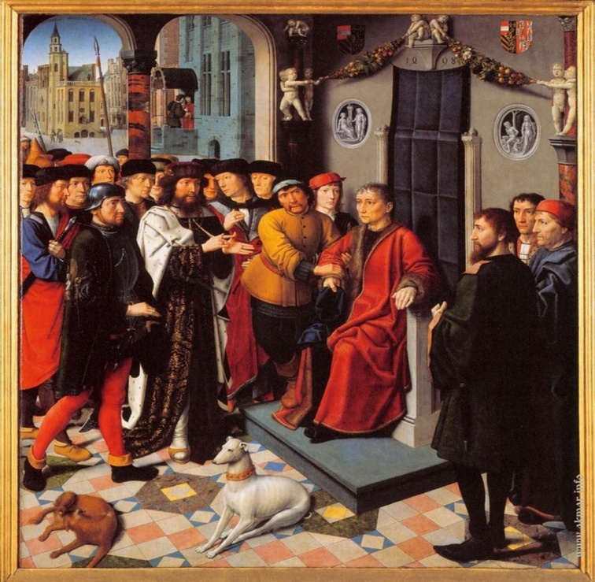
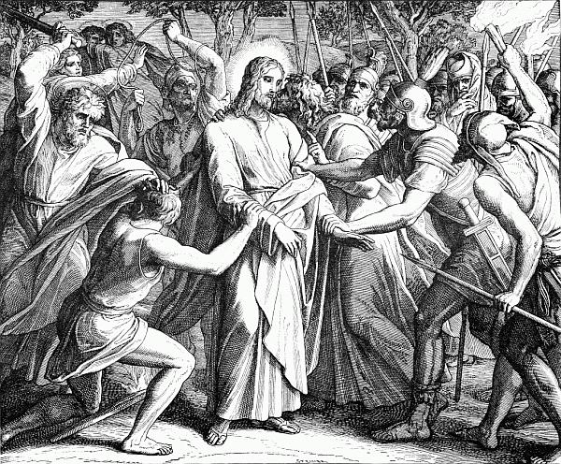
Ісуса привели в дім первосвященика Кайяфа і почали судити. Тіло Ісуса було пораненим,коліна підгиналися від втоми,обличчя мало страдницький вигляд,очі заливали сльози. Після цього Його відвели до Понтія Пілата римського прокурора(місцевого управителя).А Пілат віддав Ісуса в руки солдатів на тортури. Солдати зняли з Ісуса одяг,наділи на голову терновий вінок і, прив’язавши до стовпа,стали жорстоко бити. Вони закривали Йому обличчя покривалом і били,запитуючи : ” Скажи нам,Христос,хто вдарив тебе?”
Деякі служителі навіть наважувалися плювати Йому в лице. Але Ісус ні поглядом,ні словом не відповідав на образи. Він терпляче переносив усі глузування.
Notes:
Ісуса привели в дім первосвященника і почали судити.

Slide 11
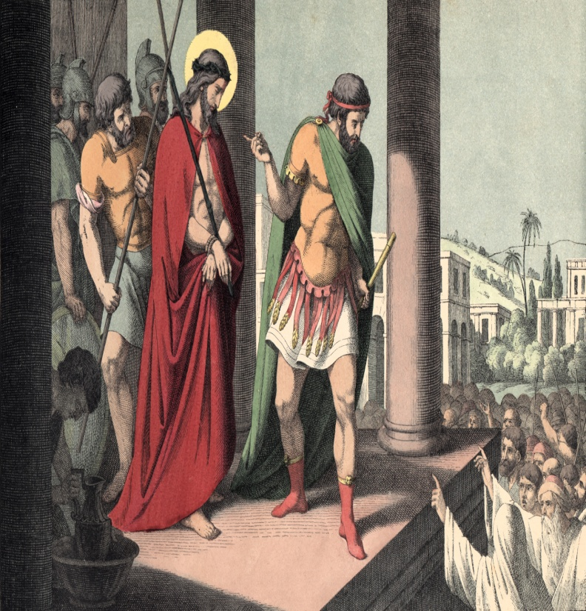
Побитого і скривавленого Ісуса Христа знову привели до Пілата,а той представив Його на площі всьому народові. На свято Пасхи був звичай відпускати на прохання народу одного з в’язнів. Пілат вивів перед народом двох – розбійника Варавву та Ісуса Христа – і запитав:
Кого відпустити?
Натовп вигукнув:
Варавву!
Пілат знову запитав :
Що ж зробити з Ісусом,названим Христом?
І натовп заволав несамовито:
- Розіпни, розіпни Його!
Пілат відпустив Варавву,а Ісуса віддав на розп’яття. Ісуса повели на Голгофу – гору,яка була за Єрусалимом. Останній раз йшов Ісус вулицями Єрусалима. Його тіло було покрите кров’ю і ранами. Він не спав всю ніч. Після довгого виснажливого переходу вулицями міста,після трикратного судилища. Жорстокі солдати поклали Йому на спину важкий хрест.
Разом із Ісусом вели і двох розбійників на розп’яття,котрі вчинили багато зла.
Ісус зупинився ,щоб перепочити і солдати подали Йому напитися оцту. Потім зняли з Ісуса одяг і розіп’яли Його на хресті,проколовши цвяхами руки і ноги Його.

Slide 12

Знемагаючи від болю і спраги,Ісус молився до Отця Небесного: ” Боже Мій!Боже Мій!Нащо Мене Ти покинув?”.Це був момент,коли Ісус узяв на Себе гріхи всіх людей.
Ісус Христос молився за тих ,хто розпинав Його : ” Господи!Пробач їм!Бо не знають ,що роблять!”
Наближався вечір,і до настання темряви треба було поховати тіло Ісуса. Тоді один багатий чоловік ,Йосип з Ариматеї,таємний учень Ісуса Христа,пішов до Пілата і попросив дозволу поховати Його Тіло. Пілат дозволив. Йосип узяв чисту плащаницю(велике біле полотно),зняв Тіло Ісуса з хреста,обгорнув Його плащаницею і поклав у новій гробниці,де ще нікого не ховали.
“ Ще за життя Ісус говорив,що третього дня воскресне ”, - переконували Пілата первосвященики.
- “ Може трапитися,що учні вкрадуть Тіло,а скажуть,що Він воскрес ”, - говорили вони. Тому протягом трьох днів біля гробниці стояла озброєна варта. Але це не змогло завадити дивному і чудесному Воскресінню Ісуса Христа. Удосвіта,першого дня тижня,Він ВОСКРЕС!!
Notes:
- “Може трапитися,що учні вкрадуть Тіло,

Slide 13
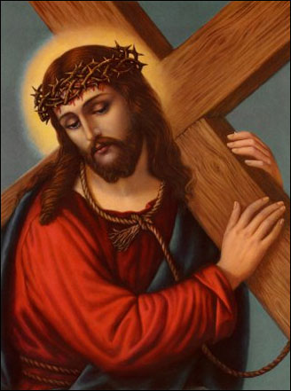
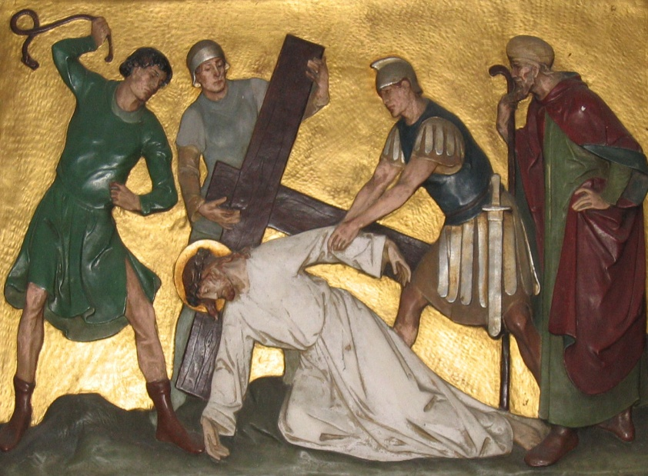
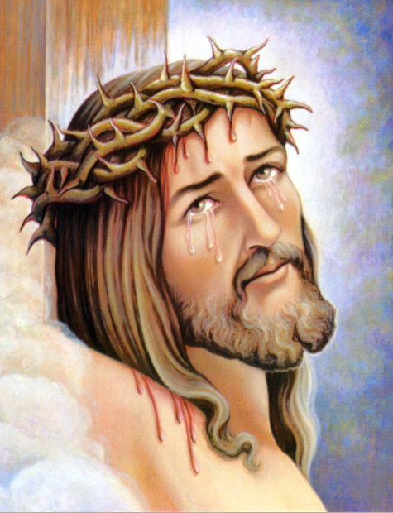
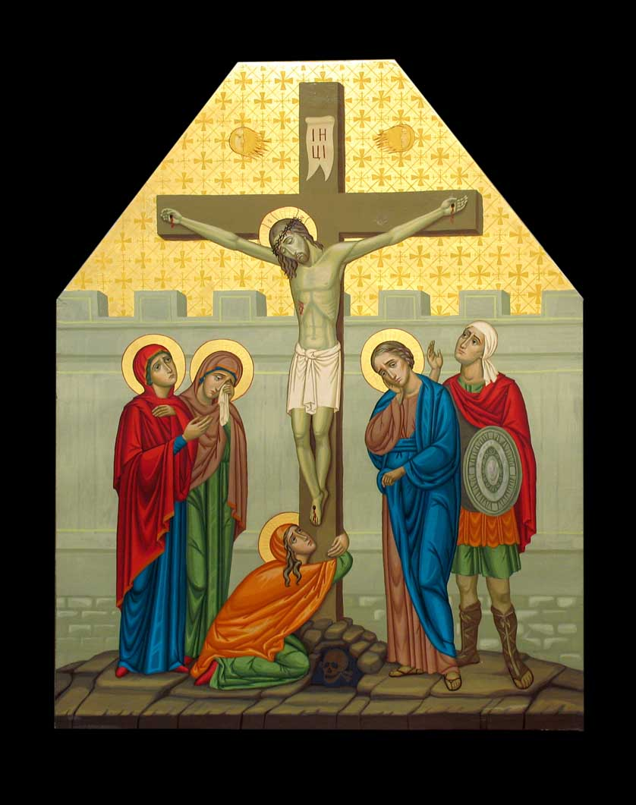
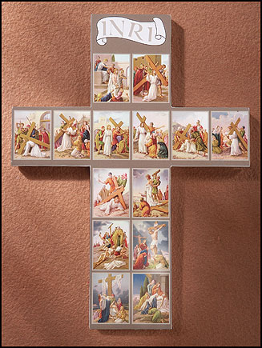

Slide 14
Свідки страти
Згідно з повідомленням євангелістів при розп'ятті Ісуса були присутні:
Марія, мати Ісуса Христа, —Богородиця;
Іоанн Богослов( йому Ісус довірив піклуватися про свою матір: «Ісус, побачивши Матір і учня, що стояв, якого любив, говорить Матері Своїй: Жено, ось син Твій. Потім каже до учня: Оце мати твоя! І з цього часу учень узяв її до себе» (Ів. 19:26-27);
Марія Магдалина( вірна наслідувачка Ісуса);
Марія Клеопова(сестра Матері Господа);
Двоє розбійників, розіп'яті по боках від Ісуса;
Римські воїни на чолі з сотником;
Народ, первосвященики та книжники, які насміхалися над Ісусом.
Знаряддя Страстей
Предмети, що використовувалися при розп'ятті Ісуса ,увійшли до числа знарядь Страстей Христових і стали шанованими християнськими реліквіями. До них відносяться:
Животворний Хрест, на якому був розіпнутий Ісус, є священною реліквією християнства.
титл INRI — табличка зі словами «Ісус Назарянин, Цар Юдейський» написаними за вказівкою Пилата(Ів. 19:19).
Цвяхи, якими Тіло Ісуса було прибите до Хреста.
Губка, з якою Ісуса напоїли оцтом.
Чаша Грааля, в яку, за переказами, зібрали кров Ісуса Христа.
Спис Лонгина, яким пронизали підребер'я мертвого Ісуса, щоб переконатися в його смерті.
Драбина, за допомогою якої зняли Тіло мертвого Ісуса з Хреста.
Кліщі, якими виймали цвяхи.
Notes:
Свідки страти
Згідно з повідомленням євангелістів при розп'ятті Ісуса були присутні:
Марія, мати Ісуса Христа, —Богородиця;
Іоанн Богослов(йому Ісус довірив піклується про свою матір: «Ісус, побачивши Матір і учня, що стояв, якого любив, говорить Матері Своїй: Жено, ось син Твій. Потім каже до учня: Оце мати твоя! І з цього часу учень узяв її до себе» (Ів. 19:26-27);
Марія Магдалина;
Марія Клеопова;
Двоє розбійників, розіп'яті по боках від Ісуса;
Римські воїни на чолі з сотником, котрий називається вапокрифах Лонгіном;
Народ, первосвященики та книжники, які насміхалися над Ісусом.
Сходження на Хрест
(російська ікона, XVI століття )
[ред.]Знаряддя Страстей
Предмети, що використовувалися при розп'ятті Ісуса увійшли до числазнарядь Страстей Христових і стали шанованими християнськими реліквіями. До них відносяться:
Животворний Хрест, на якому був розіпнутий Ісус, є священною реліквією християнства.
титл INRI — табличка зі словами «Ісус Назарянин, Цар Юдейський» написаними за вказівкою Пилата(Ів. 19:19).
Цвяхи, якими Тіло Ісуса було прибите до Хреста.
Губка, з якою Ісуса напоїли оцетом.
Чаша Грааля, в яку, за переказами, зібрали кров Ісуса Христа.
Спис Лонгина, яким пронизали підребер'я мертвого Ісуса, щоб переконатися в його смерті.
Драбина, за допомогою якої зняли Тіло мертвого Ісуса з Хреста.
Кліщі, якими виймали цвяхи.
[ред.]Голгофа

Slide 15
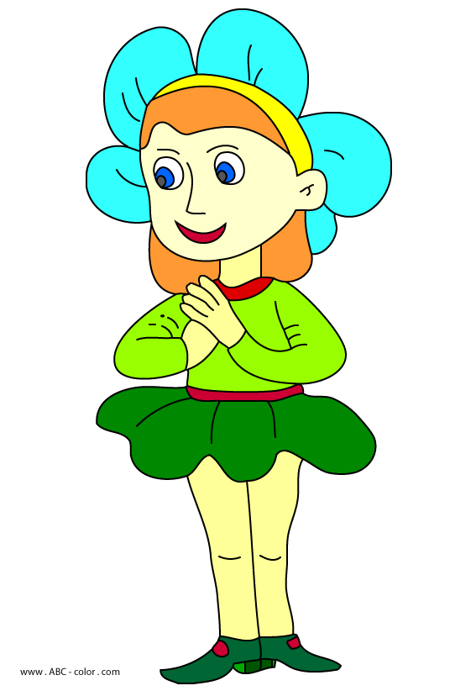
Жертва
Марійка,трохи стурбована,чекала у вестибюлі лікарні. Її молодший братик Сашко потрапив в аварію. Йому терміново потрібно було зробити переливання крові. Однак у нього була рідкісна група крові. Як виявилося,така група крові із усіх членів родини була тільки у Марійки. Коли її запитали,чи готова вона дати свою кров братику,Марійка сказала тремтячим голосом:
-Я люблю Сашка,і якщо моя кров врятує йому життя,то,безперечно,я згодна.
Коли Марійку покликали до кабінету,вона схвильовано запитала лікаря:
-А через який час я помру?
Лікар подивився на неї здивовано,а потім запитав:
- Ти вирішила,що від цього помирають?
- Так,адже коли я віддам свою кров Сашкові,я помру,зате він буде жити…
Лікар пояснив,що у неї візьмуть небагато крові. Ця кров допоможе братику видужати. А вона відразу ж зможе піднятися із ліжка,бігати та гратися.
- Ти дуже смілива дівчинка,- сказав батько,довідавшись про Марійчині переживання. - По суті,ти хотіла віддати своє життя заради Сашка. Твій вчинок показав,наскільки ти любиш свого братика. А крім того,він нагадав нам про вселюдський подвиг Ісуса Христа.
Notes:
Марійка,трохи стурбована,чекала у вестибюлі лікарні. Її молодший братик Сашко потрапив в аварію. Йому терміново потрібно було зробити переливання крові.Однак у нього була рідкісна група крові.Як виявилося,така група крові із усіх членів родини була тільки у Марійки.Коли її запитали,чи готова вона дати свою кров братику,Марійка сказала тремтячим голосом:
-Я люблю Сашка,і якщо моя кров врятує йому життя,то,безперечно,я згодна.
Коли Марійку покликали до кабінету,вона схвильовано запитала лікаря:
-А через який час я помру?
Лікар подивився на неї здивовано,а потім запитав:
-Ти вирішила,що від цього помирають?
-Так,адже коли я віддам свою кров Сашкові,я помру,зате він буде жити…
Лікар пояснив,що у неї візьмуть небагато крові.Ця кров допоможе братику видужати.А вона відразу ж зможе піднятися із ліжка,бігати та гратися.
-Ти дуже смілива дівчинка,-сказав батько,довідавшись про Марійчині переживання.-По суті,ти хотіла віддати своє життя заради Сашка.Твій вчинок показав,наскільки ти любиш свого братика.А крім того,він нагадав нам про вселюдський подвиг Ісуса Христа.

Slide 16
Перевір себе.
Хто зрадив Ісуса Христа?
Хто заплатив за наші гріхи?
3) Як Ісус переживав усі знущання?
4) Де було поховано тіло Ісуса Христа?
5) Що сталося на третій день після поховання?
Notes:
1)

Slide 17
Домашнє завдання
Більш детально перечитати у Євангелії про події,пов’язані із хресною смертю Ісуса Христа.
Написати міні-твір: ” Що для тебе означає свято Пасхи.Як його святкують у твоїй сім’ї.
Виконати протягом тижня добру справу.

